Slide 1
Planteamiento en
la Investigación

Slide 2
Preparación de los datos para el análisis
Análisis de los datos
Elaboración del reporte de investigación

Slide 3
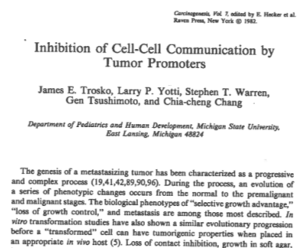
1. Título del Trabajo
Se desprende del problema a investigar.
Delimita en relación con factores que contribuyan a precisar el objeto de estudio y permitan establecer los alcances de la investigación.
Enunciado conciso que permite identificar el contenido del proyecto

Slide 5
2. Marco Teórico
Recopila y presenta los enfoques o resultados de teorías e investigaciones.
Menciona trabajos que han abordado directa o indirectamente el problema que preocupa investigar.
Incluye el sustento teórico del tema.

Slide 6
2.1 Antecedentes
Relaciones de la investigación con conocimientos y previos.
Vínculos con la situación actual del conocimiento, relacionada con el problema.
Vínculos de convergencia o divergencia con estudios similares.
Experiencia de diversos autores sobre estudios similares.

Slide 7
2.2 Planteamiento del Problema
Especifica el problema a investigar.
Responde básicamente a aquel o aquellos huecos en el conocimiento.

Slide 8
2.3 Justificación
Describe el conocimiento que se generará con este esfuerzo de investigación.
De qué manera contribuye a enriquecer el ya existente.

Slide 9
2.4 Hipótesis
Contiene la exposición de lo que se espera saber al concluir el proyecto.
Es una serie de enunciados que afirmaran lo que se supone cierto.
Al terminar la investigación puede confirmarse o no la proposición, sin menoscabo de la validez del proceso.

Slide 10
2.5 Objetivos
Contienen la formulación clara y específica de los resultados a obtener.
Deben estar relacionados con el título y contenidos del protocolo.
Esboza las acciones que se llevarán a cabo.
Redactados con el verbo en infinitivo que enuncia una acción determinada y los términos bajo los cuales se espera ejecutarla.
Deben ser claros, concretos y viables

Slide 11
2.5.1 Objetivo General
Se refiere a los fines de la investigación en su totalidad.
Puede redactarse considerando el título del proyecto

Slide 12
2.5.2 Objetivos Específicos
Plantean logros parciales, que bien pueden corresponder a cada etapa.
Consisten en una guía que facilita la redacción del documento.
Indican acciones precisas guiadas por el método a aplicar.

Slide 13
5. Referencias Bibliográficas Ejemplo
Formato APA
Bandantes, J. (2002). Relaciones interpersonales en los niños. Revista de educación y cultura, 18, 14-17
Bolívar, A. (1995). La evaluación de valores y actitudes. Madrid: Anaya.Cámara Oficial de Comercio e Industria de Madrid (2000, junio). Seminario sobre Croacia y encuentro empresarial. Comercio Industria [en línea]. Recuperado el 21 de diciembre del 2011.
Autor Apellido e inicial(es) de los nombre(s)
Año de publicación (entre paréntesis)
Título del trabajo y subtítulo, si hay, separados por dos puntos (en itálicas o negritas)
Edición a partir de la segunda edición, se abrevia con (ed.) ( ...
Lugar de publicación.
Editorial.

Slide 14
Anexos
Esta sección incluye toda la información que contribuya a aclarar el protocolo, por ejemplo:
los instrumentos de recolección de datos,
el cuestionario que será aplicado,
mapas,
cuadros sinópticos, etc.

Slide 15
Conflicto mapuche
Crisis de representación política
Deserción escolar
Aumento de la delincuencia
Crisis migratoria en chile
Corrupción en la política
Poca participación electoral

